Slide 1
Hvað skuldar þjóðin? Hin dulda staða þjóðarbúsins og viðskiptajöfnuður
8. mars 2011
Arnór Sighvatsson, Ásgeir Daníelsson, Daníel Svavarsson, Freyr Hermannsson, Gunnar Gunnarsson, Hrönn Helgadóttir, Regína Bjarnadóttir og Ríkarður Bergstað Ríkarðsson

Slide 2
Hrunið og efnahagsreikningur þjóðarbúsins
Gríðarleg útþensla efnahagsreiknings þjóðarbúsins 2003-2008 og hrun
Veldur óvissu um
Skuldbindingu á milli innlendra og erlendra aðila sem leiðir af ráðstöfun eigna þrotabúa
fallinna fjármálafyrirtækja
fallinna eignarhaldsfyrirtækja og annarra fyrirtækja í endurskipulagningu
Miklar skuldir eins fyrirtækis skekkja myndina
⇒ Uppgjör skv. alþjóðlegum stöðlum gefa villandi mynd

Slide 3
Vandinn við alþjóðleg uppgjör
Skuldir sem ljóst er að aldrei verða greiddar teljast enn til skulda þjóðarbúsins
Áfallnir vextir á þessar skuldir teljast til þáttagjalda, þótt ljóst sé að þeir verði ekki greiddir
Erfitt er að meta óefnislegar eignir þekkingarfyrirtækja sem eru uppspretta tekjustreymis þeirra
Víkjandi skuldir eru metnar á sama hátt og aðrar skuldir þótt ljóst sé að greiðsluerfiðleikar fyrirtækis vegna þeirra sé fremur vandi skuldareiganda en fyrirtækis og innlend starfsemi þess geti aldrei staðið undir greiðslu skuldarinnar

Slide 4
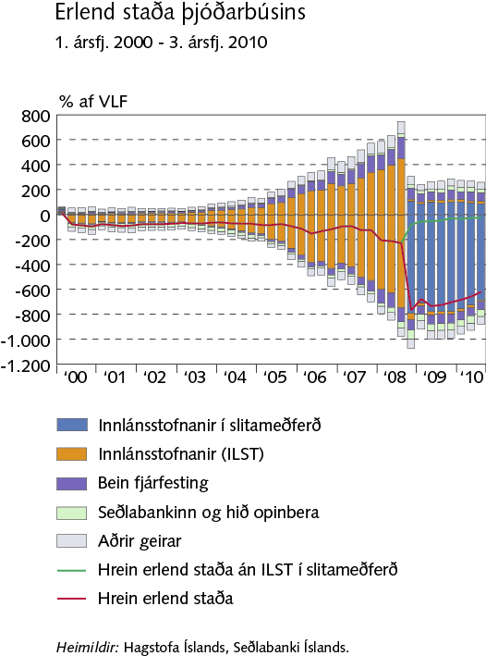
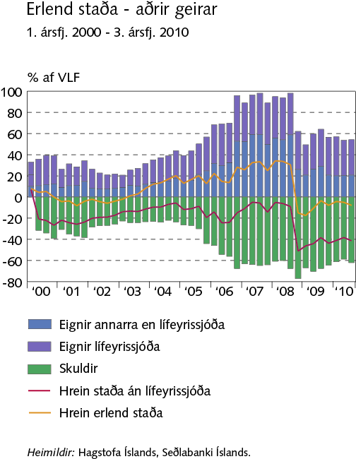
Blaðran sem sprakk

Slide 5
Hugmyndafræðin við stofnun nýju bankanna
Gömlu bankarnir voru samblanda af innlendum og erlendum viðskiptabönkum
Fjármögnun var innlend og erlend
Nýju bankarnir voru settir saman úr
Innlendri innstæðufjármögnun
Innlendum eignum
Mismunur myndaði stöðu við gamla bankann

Slide 6
Hugmyndafræðin við að áætla stöðu þjóðarbúsins
Skuldir gömlu bankanna verða ekki greiddar
Eignum gömlu bankanna verður dreift til kröfuhafa
Eignir gömlu bankanna eru innlendar og erlendar
Kröfuhafar gömlu bankanna eru innlendir og erlendir
Greining á skiptingu eigna og krafna gefur mynd af endanlegri stöðu þjóðarbúsins

Slide 7
Áætluð staða þjóðarbúsins vegna Glitnis, Kaupþings, Landsbankans & Straums
Áætlaðar
eignir
Áætluð skipting
endurheimta
85%
Erlent
1.780
2.457
Áætlaðar eignir og endurheimtur
Erlend skuld: 944
Erlend eign: 268
Nettó staða:
-676 ma.kr.
-43% af VLF 2010
2.890
Innlent
1.110
434
15%
Upphæðir í milljörðum íslenskra króna
Heimild: Seðlabanki Íslands

Slide 8
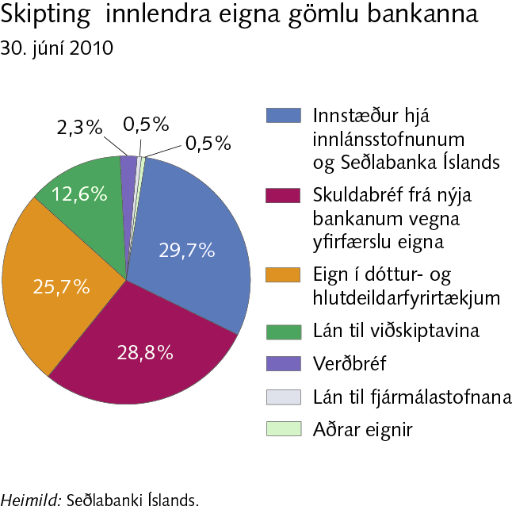
Áætlaðar innlendar eignir föllnu bankanna
 |  | Ma.kr.
Innstæður
 | í krónum | 55
 | í erlendum gjaldeyri hjá innlánsstofnunum | 80
 | í erlendum gjaldeyri hjá Seðlabanka Íslands | 195
Lán til viðskiptavina |  | 140
Lán til fjármálastofnana |  | 5
Skuldabréf frá nýja bankanum vegna yfirfærslu eigna |  | 320
Verðbréf |  | 25
Eign í dóttur- og hlutdeildarfyrirtækjum |  | 285
Aðrar eignir |  | 5
Alls |  | 1.110

Slide 9
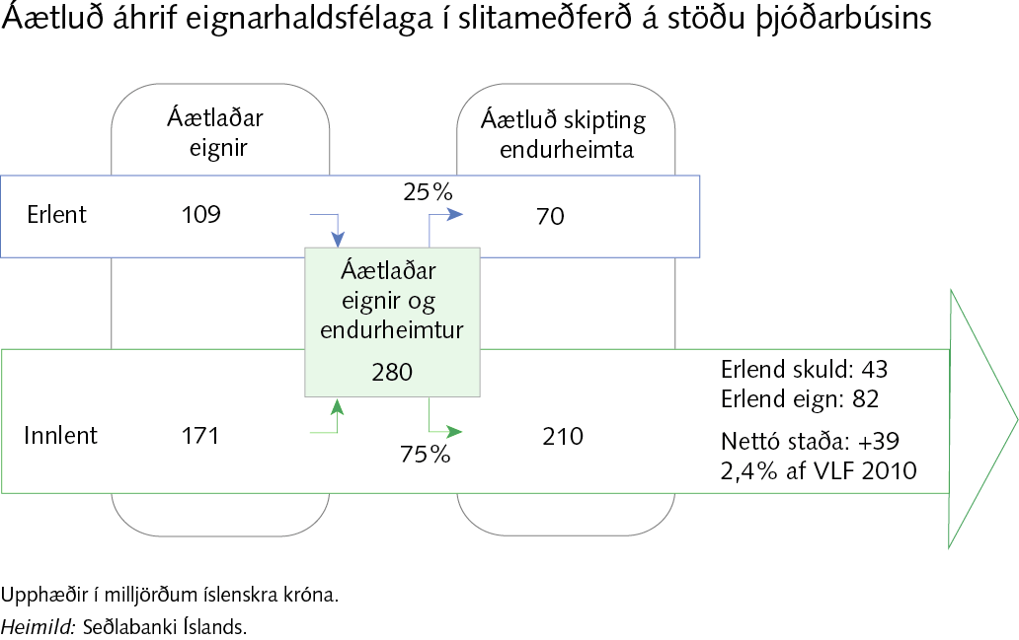
Smærri fjármálafyrirtæki og eignarhaldsfélög
Eignarhaldsfélög í slitameðferð
Smærri fjármálafyrirtæki
Hluti af innlendum endurheimtum renna til innlánsstofnana í slitameðferð
Mikið af eignum veðsettar og ganga beint upp í kröfur eða innstæðuskuldbindingar
Áætlað er að hrein áhrif á erlenda stöðu verði ekki meiri en 4% af VLF

Slide 10
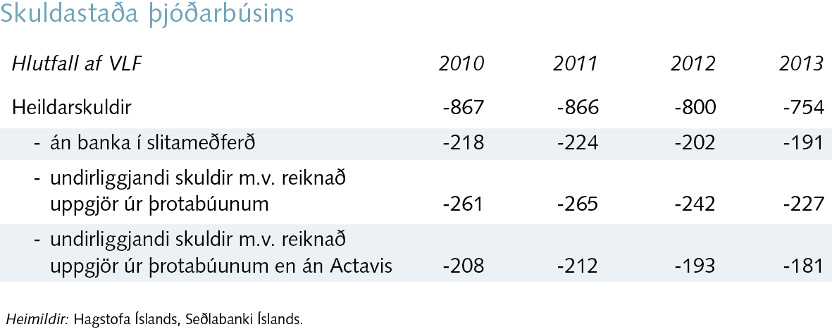
Heildarskuldir

Slide 11
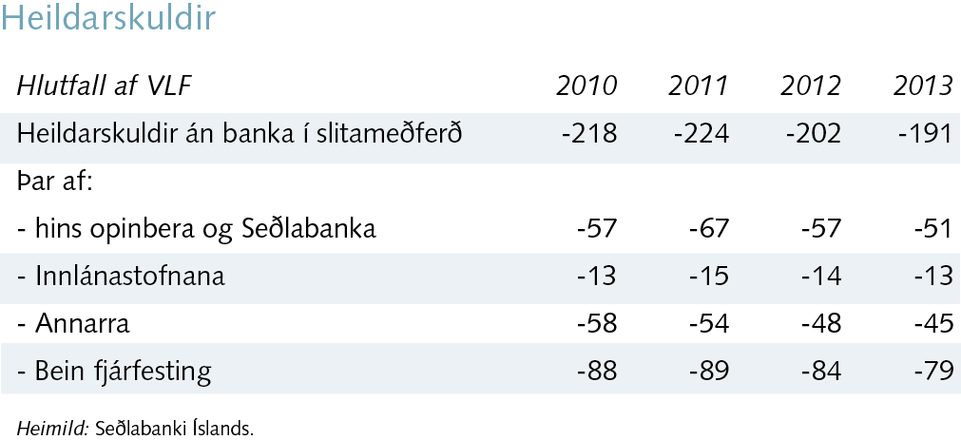
Erlendar skuldir hins opinbera ná hámarki 2011

Slide 12
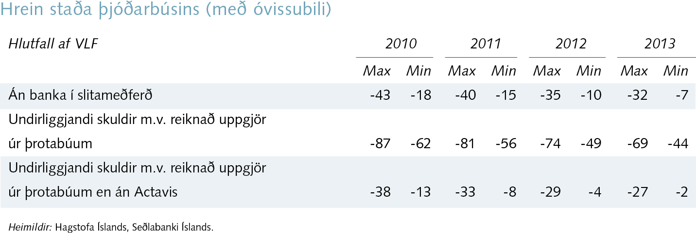
Hrein staða þjóðarbúsins

Slide 13
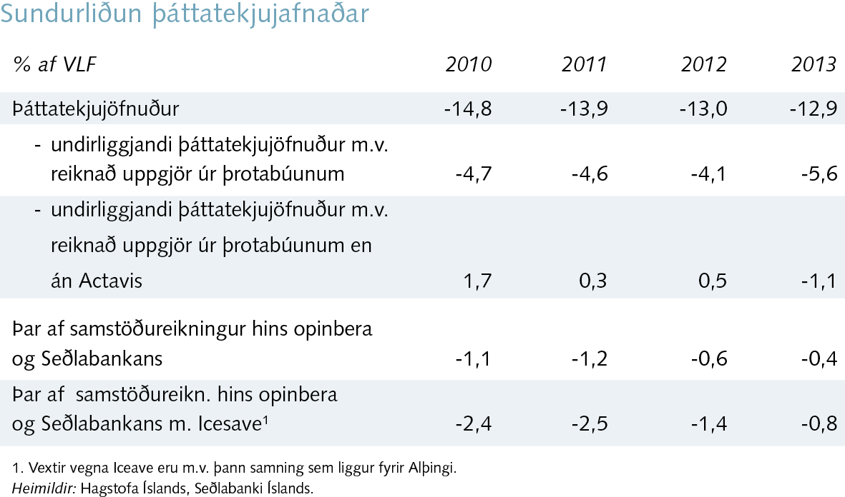
Þáttatekjujöfnuður

Slide 14
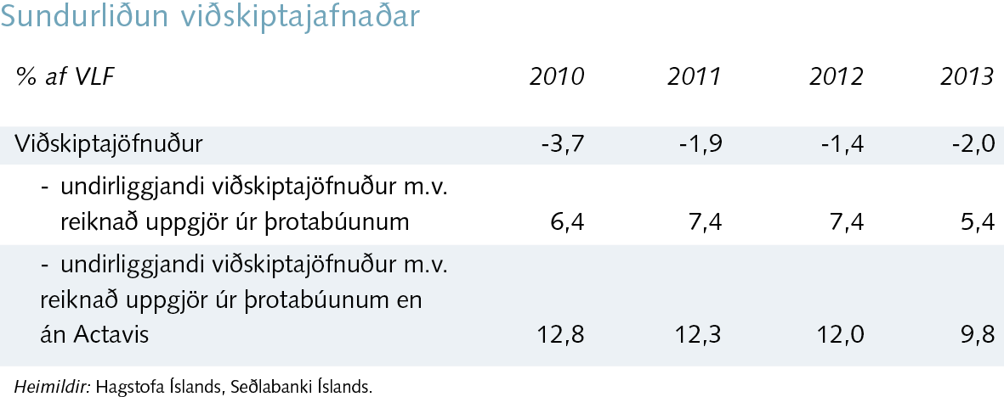
Undirliggjandi afgangur á viðskiptajöfnuði

Slide 15
Niðurstöður
Hrunið hefur gjörbreytt skuldastöðu Íslands
Skuldsett fyrirtæki hverfa af sviðinu en minna skuldsett fyrirtæki standa eftir
Erlendar skuldir munu lækka meira en sem nemur lækkun erlendra eigna innlendra aðila
Efnahagsreikningur þjóðarbúsins í heild sinni hefur skroppið saman
Dregur úr greiðsluflæðisáhættu til lengdar
Erlendar skuldir hins opinbera hafa hins vegar aukist
Hrein staða á bilinu 18-38% af VLF er langt frá því að vera ósjálfbær
Dulinn viðskiptaafgangur > 10% af VLF er óþarflega mikill – endurspeglar litla fjármunamyndun

Slide 16
Hvað skuldar þjóðin? Hin dulda staða þjóðarbúsins og viðskiptajöfnuður
Takk fyrir

